Slide 1


데이터베이스 텀 프로젝트
동국대 전자책도서관 DB
Database Term Project
2018111374 박세연

Slide 2
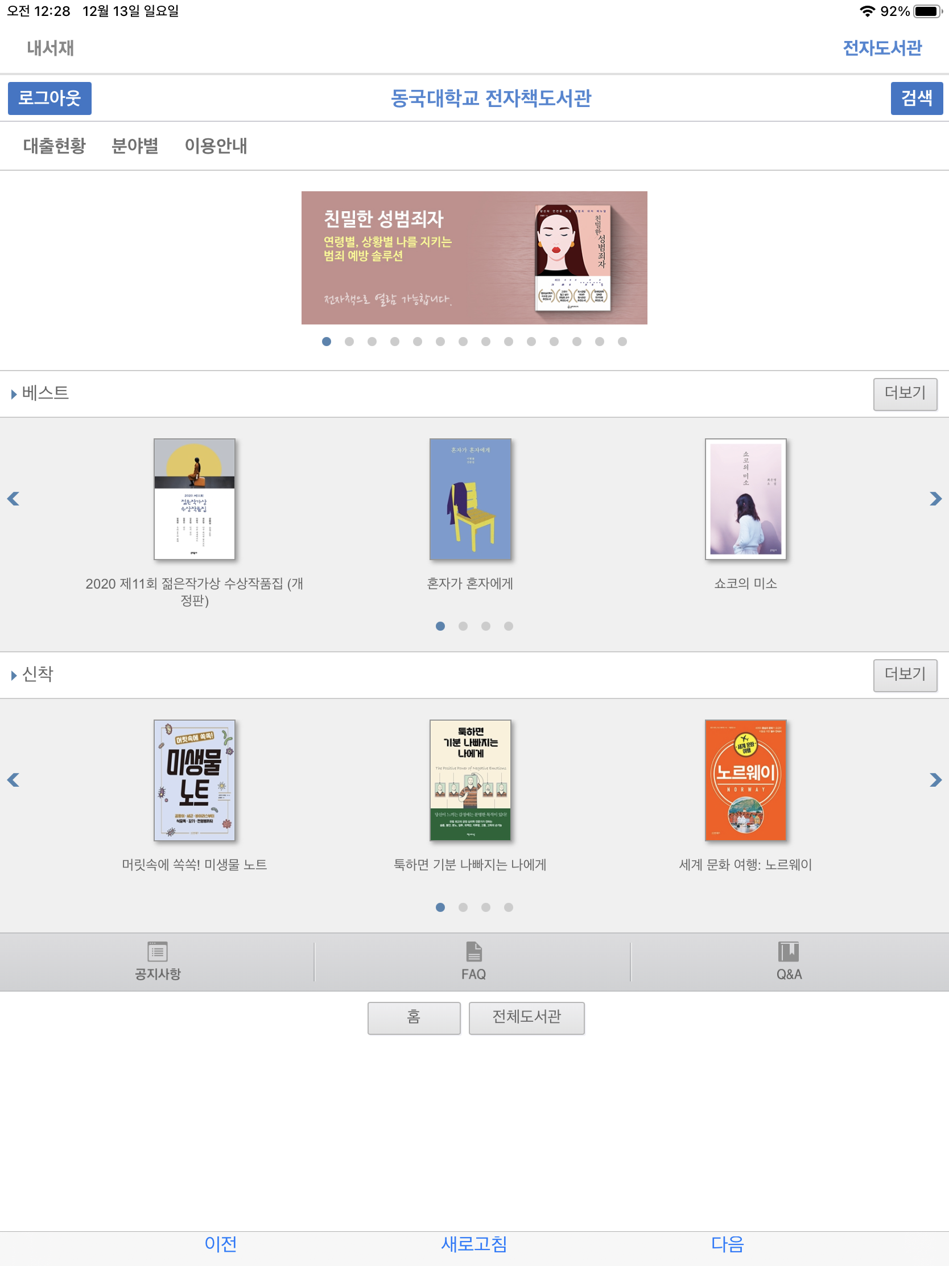
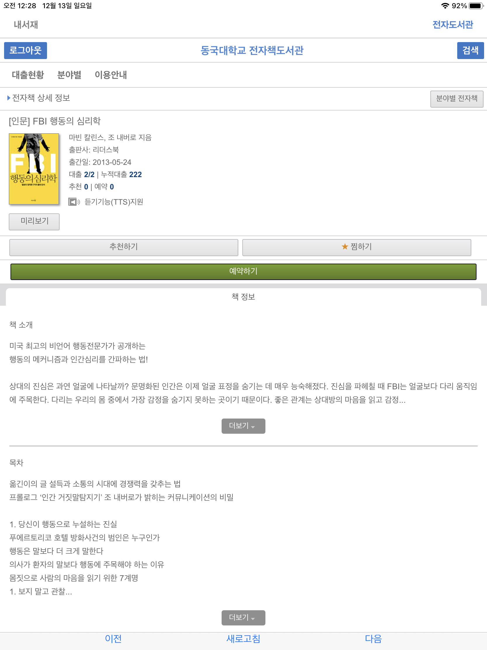
동국대 전자책 도서관 DB
동국대 전자책 도서관 DB

Slide 3
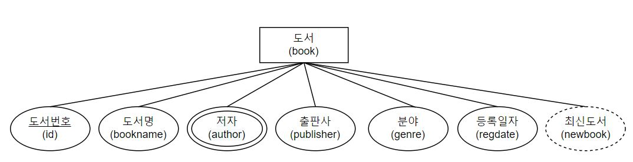
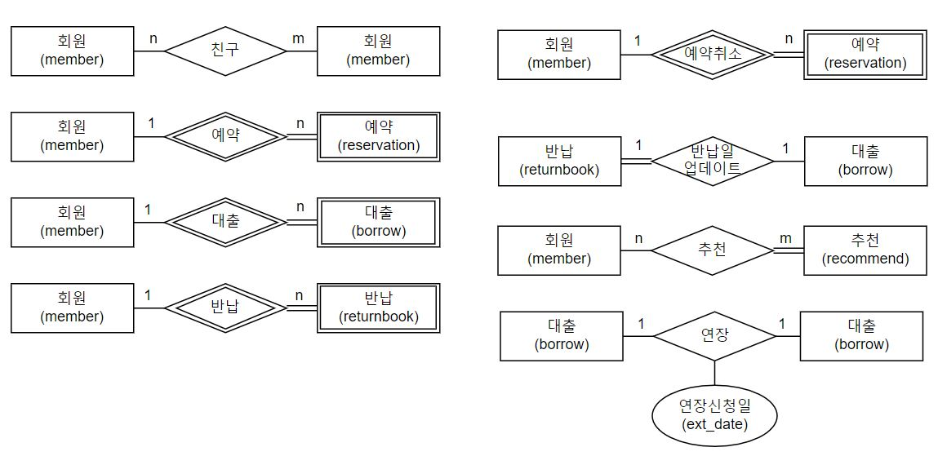
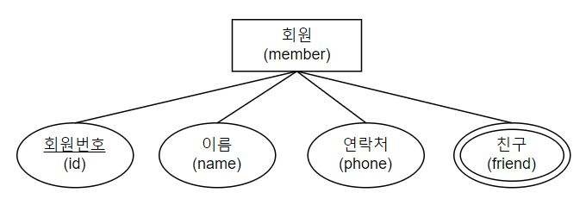
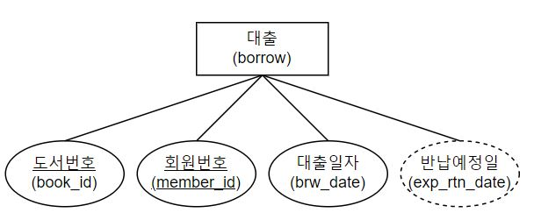
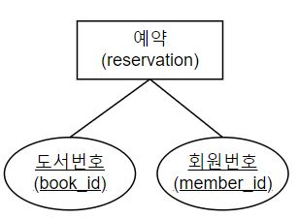
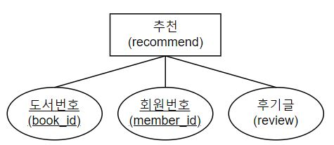
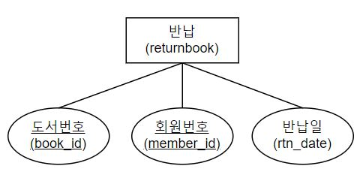

ERD
(현재-등록일)<3개월 이내
대출일자+2주

Slide 4
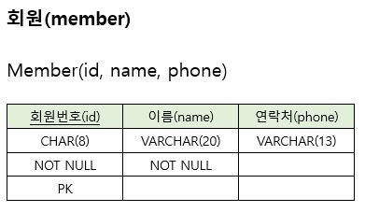
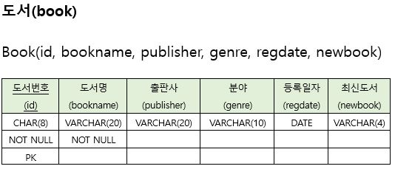
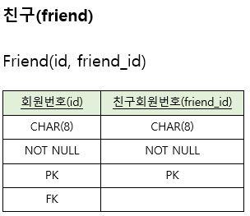
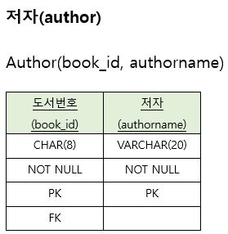
릴레이션 스키마

Slide 5
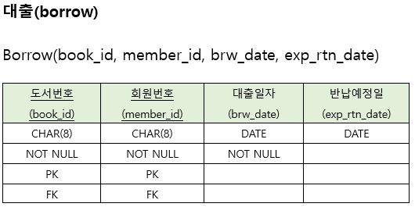
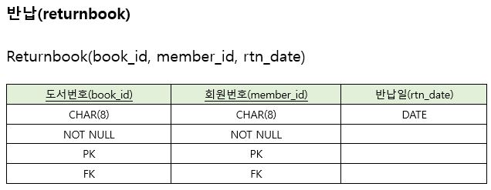
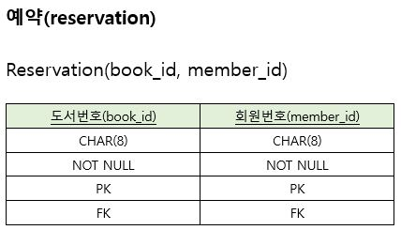
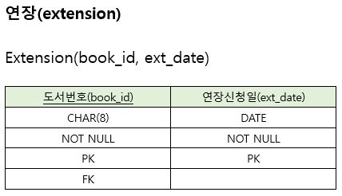
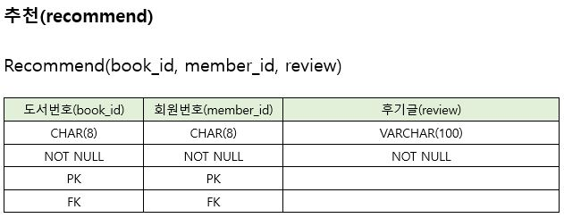
릴레이션 스키마

Slide 6
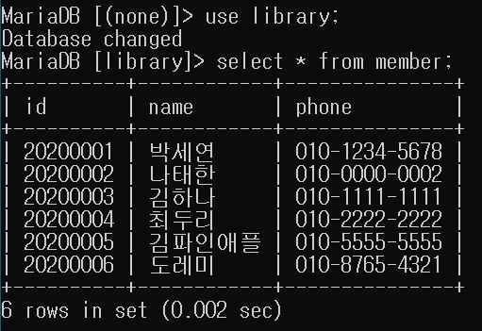
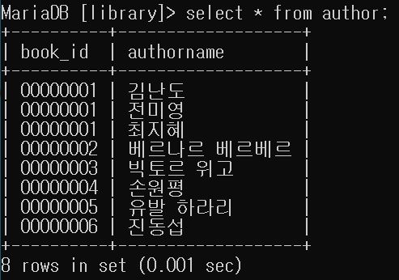
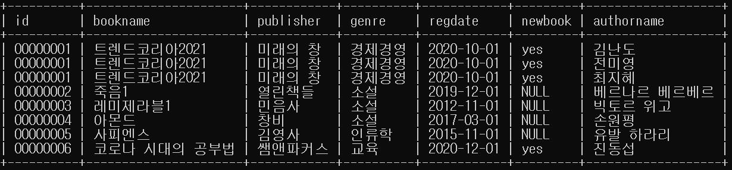
SQL
데이터 삽입
회원
도서 ① 다중 값 속성(author) 데이터 삽입
도서 ② 신간도서 설정 (신간도서 = 등록한지 3개월 이내의 도서)
UPDATE book
SET newbook = 'yes'
WHERE regdate >= DATE_ADD(CURDATE(), INTERVAL -3 MONTH);

Slide 7
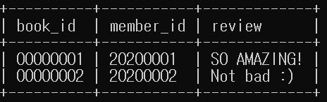
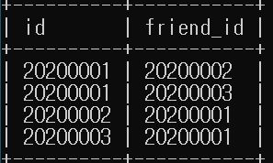
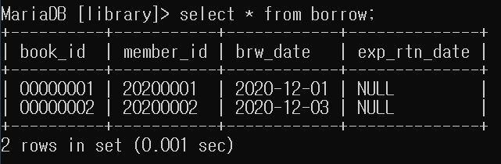
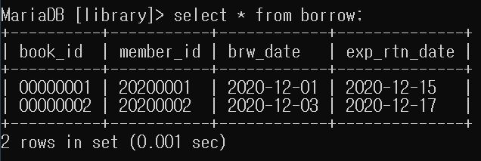
SQL
도서 추천하기
친구 맺기
INSERT INTO recommend VALUES
('00000001', '20200001', 'SO AMAZING!'),
('00000002', '20200002', 'Not bad :)');
INSERT INTO friend VALUES
('20200001','20200002'),
('20200001','20200003'),
('20200002','20200001'),
('20200003','20200001');
도서 대출하기
① 대출 테이블에 추가
② 반납 예정일 설정
INSERT INTO borrow VALUES
('00000001','20200001','2020-12-01',NULL),
('00000002','20200002','2020-12-03',NULL);
UPDATE borrow
SET exp_rtn_date = DATE_ADD(brw_date, INTERVAL +14 DAY);

Slide 8
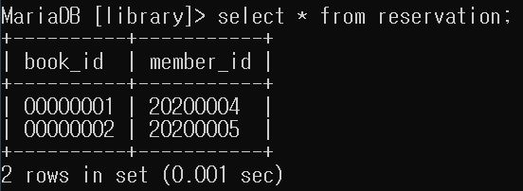
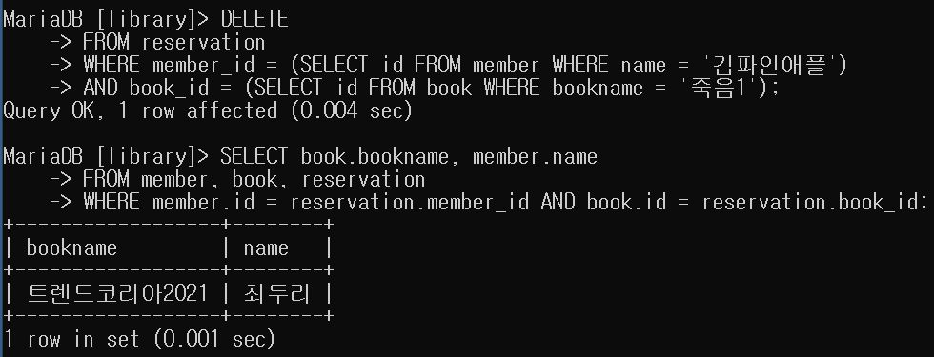
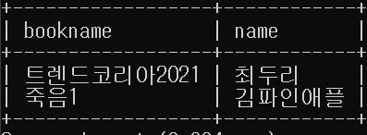
SQL
도서 예약하기 (예약 테이블에 추가)
INSERT INTO reservation VALUES
('00000001','20200004'),
('00000002','20200005');
예약 취소하기 예)'김파인애플＇님이 예약한 ＇죽음1’ 도서 예약 취소
기존
DELETE
FROM reservation
WHERE member_id = (SELECT id FROM member WHERE name = '김파인애플')
AND book_id = (SELECT id FROM book WHERE bookname = '죽음1');

Slide 9
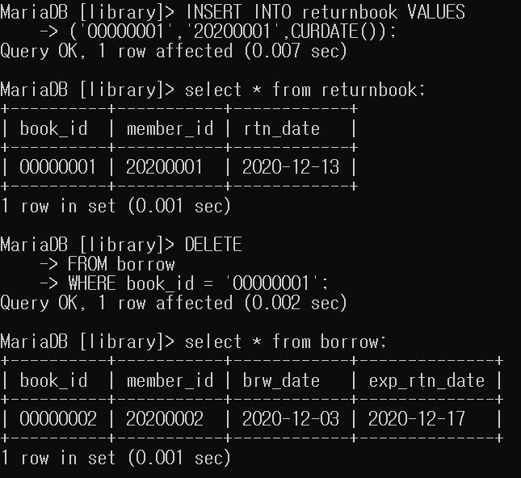
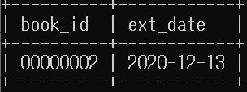
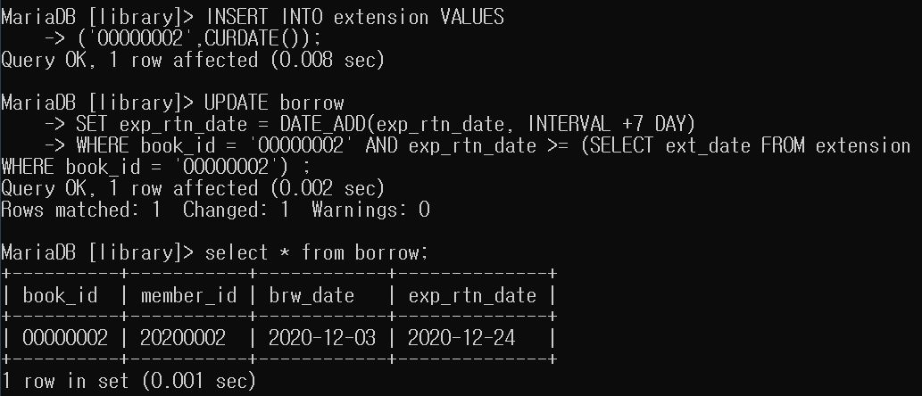
SQL
도서 반납하기
도서 연장하기
① 반납테이블에서 반납일 속성에 날짜 추가
① 연장 테이블에 추가
INSERT INTO extension VALUES
('00000002',CURDATE());
INSERT INTO returnbook VALUES
('00000001','20200001',CURDATE());
② 대출테이블에 연장된 날짜로 업데이트 (기존 반납일보다 7일 연장)
② 대출테이블에서 삭제
기존
UPDATE borrow
SET exp_rtn_date = DATE_ADD(exp_rtn_date, INTERVAL +7 DAY)
WHERE book_id = '00000002’
AND exp_rtn_date >= (SELECT ext_date FROM extension WHERE book_id = '00000002');
DELETE
FROM borrow
WHERE book_id = '00000001';

Slide 10
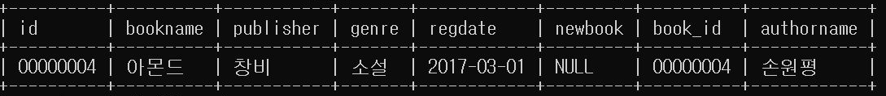
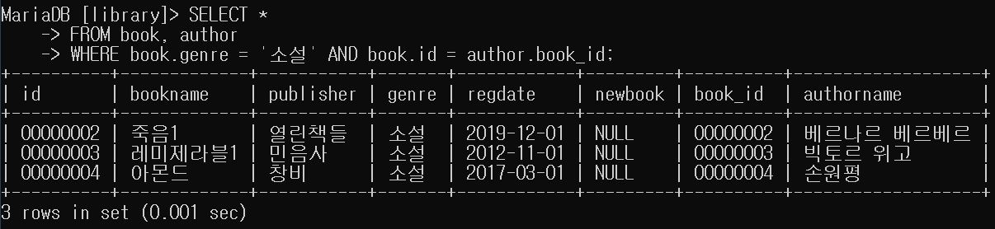
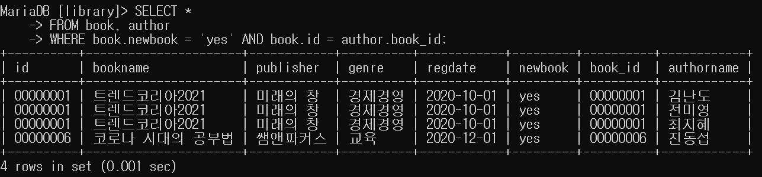
SQL
도서 이름으로 검색하기 예) 도서명이 ‘아몬드’인 책 검색
SELECT *
FROM book, author
WHERE book.bookname = '아몬드' AND book.id = author.book_id;
장르로 검색하기 예) 장르가 ＇소설＇에 해당하는 책 검색
SELECT *
FROM book, author
WHERE book.genre = '소설' AND book.id = author.book_id;
SELECT *
FROM book, author
WHERE book.newbook = 'yes' AND book.id = author.book_id;
신간도서 목록보기 (등록한지 3개월 이내의 도서 목록)

